Slide 1

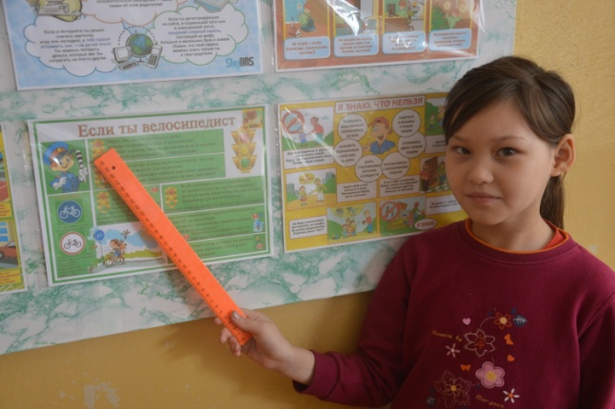
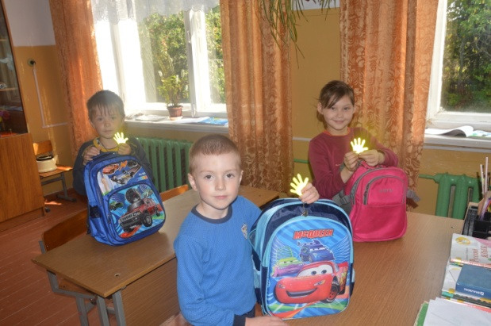
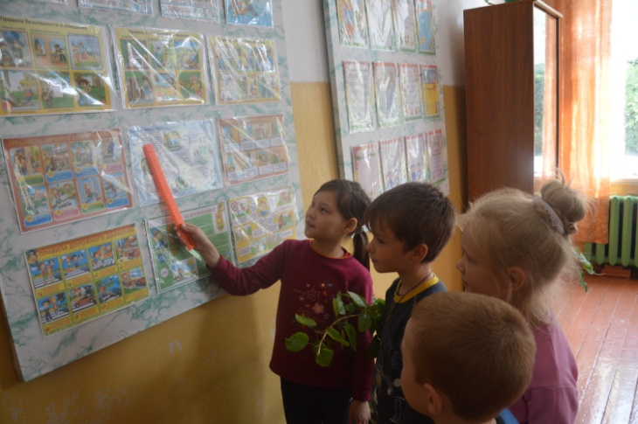
Месячник детской дорожной безопасности
13.09.2019.
Занятие кружка «Светофор»
Ежедневные инструктажи- «Пятиминутки безопасности»

